Slide 1



CHỦ ĐỀ 3 - TIẾT 2

Slide 2




ÔN TẬP BÀI HÁT
HỌC SINH LỚP HAI CHĂM NGOAN
Hoàng Long

Slide 3
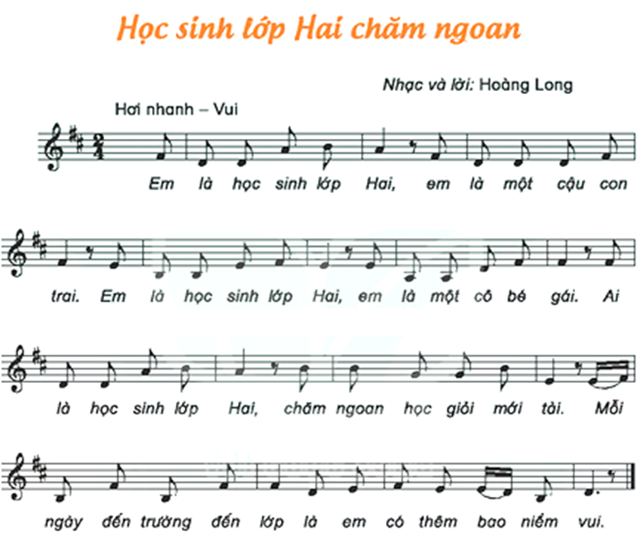

Slide 4

HỌC SINH LỚP HAI CHĂM NGOAN
Hoàng Long
HÁT THEO NHẠC ĐỆM
KẾT HỢP GÕ ĐỆM THEO NHỊP

Slide 5
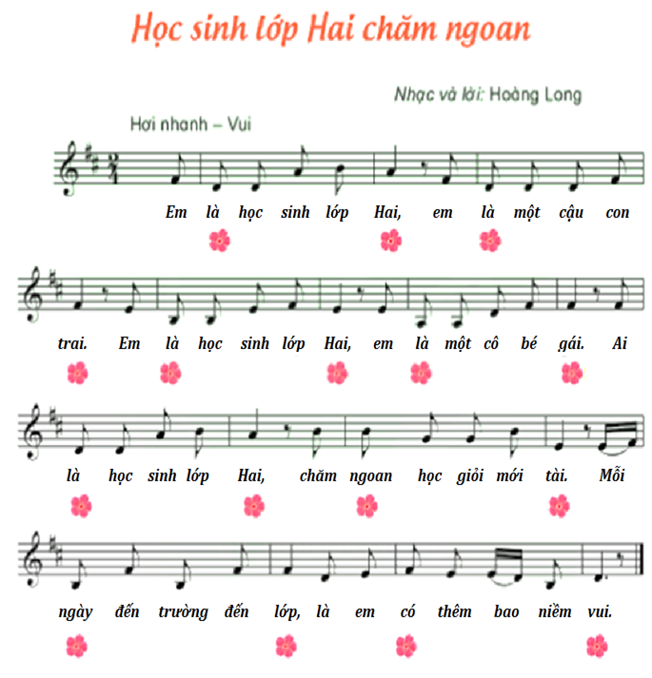

Slide 6
HỌC SINH LỚP HAI CHĂM NGOAN
Hoàng Long
HÁT KẾT HỢP
VẬN ĐỘNG THEO Ý THÍCH

Slide 7
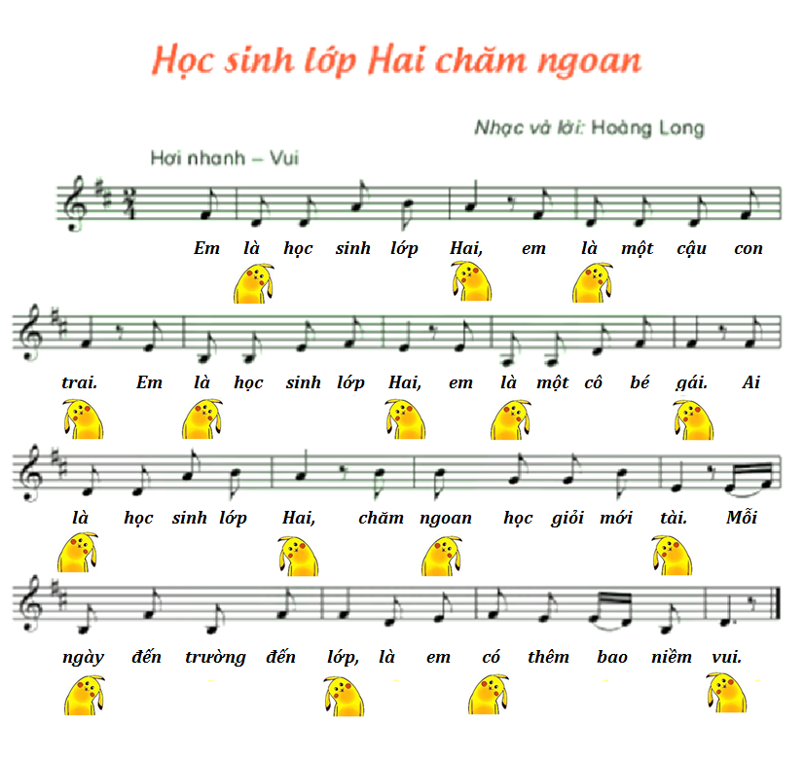

Slide 8

BÀI SỐ 2

Slide 9
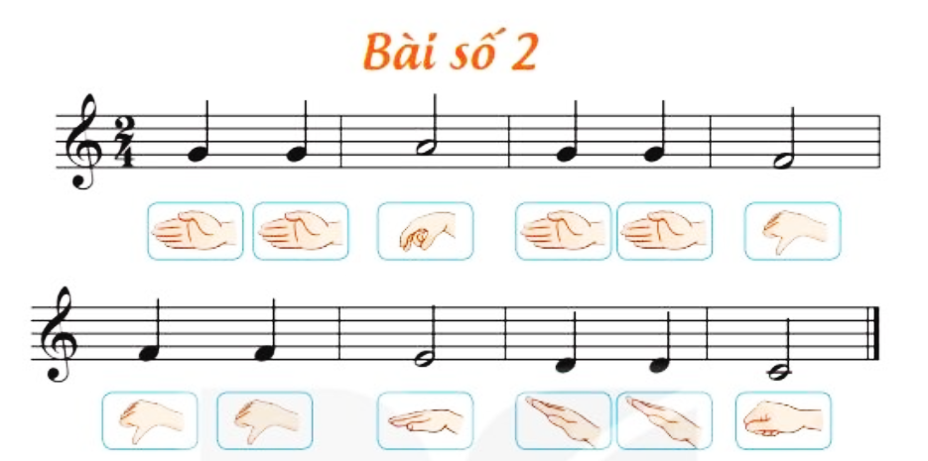


Slide 10
Đọc tên nốt

Slide 11

TẬP ĐỌC TỪNG CÂU
CÂU 1

Slide 12
TẬP ĐỌC TỪNG CÂU
CÂU 2

Slide 13
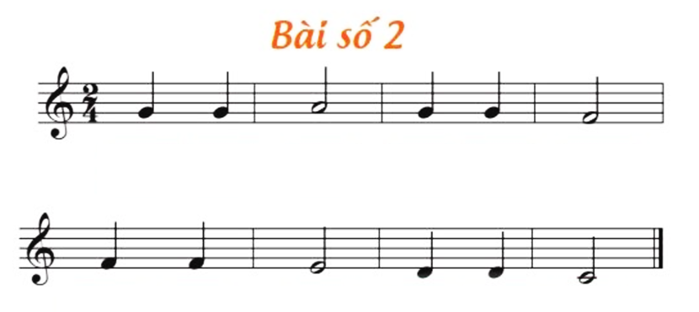

Slide 14
TIẾT 2
ÔN TẬP BÀI HÁT:
HỌC SINH LỚP HAI CHĂM NGOAN
ĐỌC NHẠC:
BÀI SỐ 2

